Slide 1
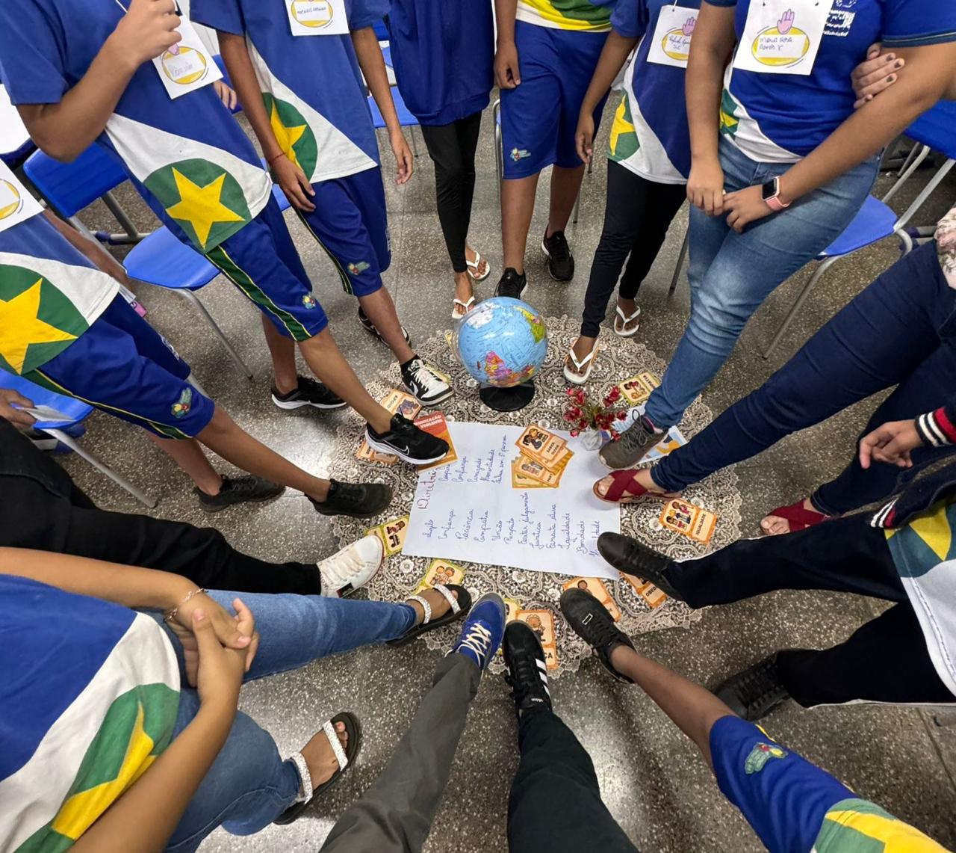
CÍRCULO DE CONSTRUÇÃO DE PAZ NA ESCOLA PROMOVIDOS POR PROFISSIONAIS DA SAÚDE
Sirlei A. Marino Moretti
São José do Rio Claro - MT
Notes:
Para usar este slide de animação de título com uma nova imagem, basta 1) mover a forma semitransparente superior para o lado, 2) excluir a imagem do espaço reservado, 3) clicar no ícone da imagem para adicionar uma nova imagem, 4) mover a forma semitransparente de volta à posição original, 5) atualizar o texto no slide.

Slide 2
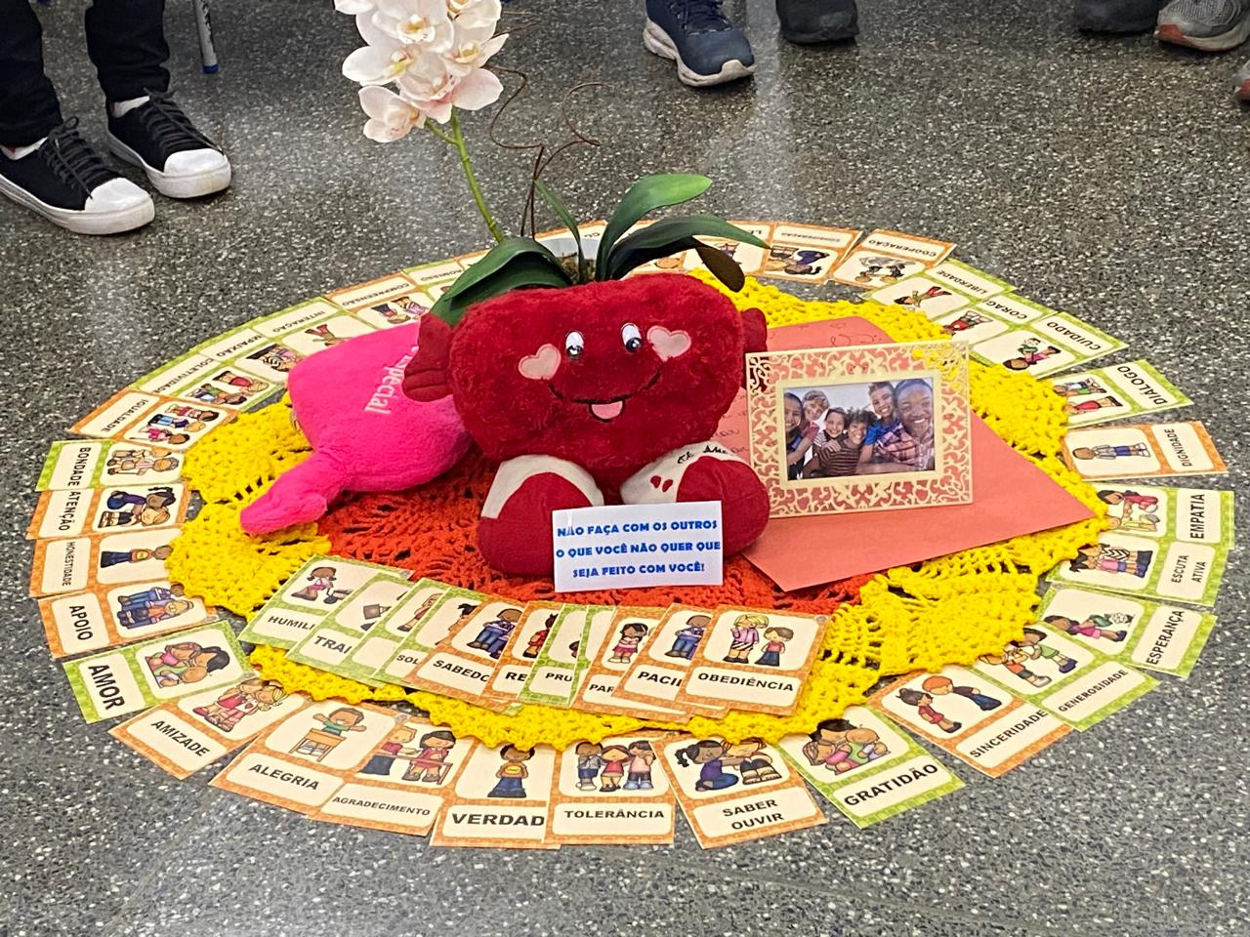
O CÍRCULO DE CONSTRUÇÃO DE PAZ É UM PROCESSO DE DIÁLOGO QUE VISA CRIAR UM ESPAÇO SEGURO PARA DISCUTIR QUESTÕES DELICADAS E COMPLEXAS, PROMOVENDO A MELHORIA DAS RELAÇÕES E A RESOLUÇÃO DE CONFLITOS.

Slide 3
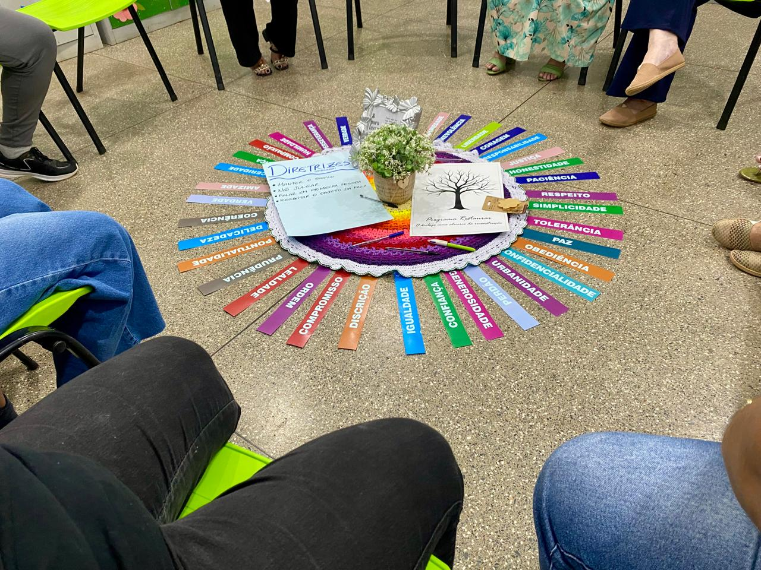
PROBLEMA:
CRESCENTE NÚMERO DE ATENDIMENTOS PSICOLÓGICOS DE CRIANÇAS E ADOLESCENTES

Slide 4
ESTRATÉGIA:
FORMAÇÃO DE FACILITADORES ENTRE OS PROFISSIONAIS DA SAÚDE, EM PARCERIA COM O TRIBUNAL DE JUSTIÇA DO ESTADO DE MATO GROSSO, POR MEIO DO NÚCLEO GESTOR DA JUSTIÇA RESTAURATIVA (NUGJUR), PARA REALIZAR CÍRCULOS DE CONTRUÇÃO DE PAZ NAS ESCOLAS E CONTRIBUIR COM OS SERVIÇOS DA REDE DE ATENÇÃO PSICOSSOCIAL DO MUNICÍPIO DE SÃO JOSÉ DO RIO CLARO-MT.

Slide 5
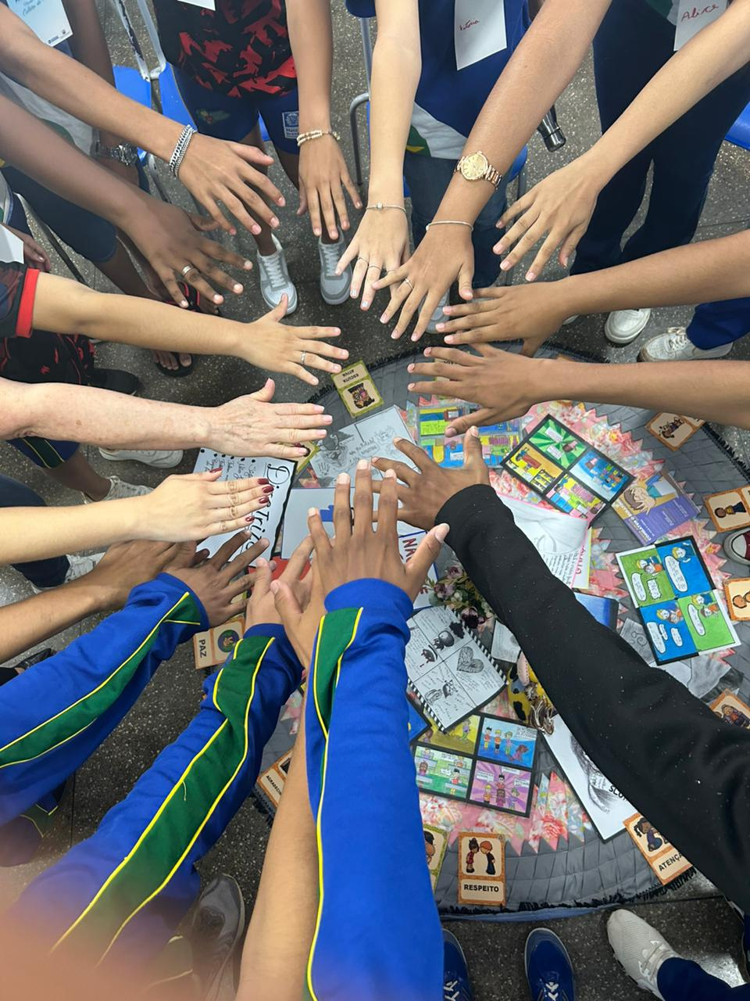
OBJETIVO:
FORTALECER A REDE DE ATENÇÃO PSICOSSOCIAL PARA PROMOÇÃO DA CULTURA DA PAZ NAS ESCOLAS E CONTRIBUIR COM ESTRATÉGIAS DE PREVENÇÃO DA VIOLÊNCIA ESCOLAR E DE PROMOÇÃO DA SAÚDE MENTAL DOS EDUCANDOS POR MEIO DOS CÍRCULOS DE CONSTRUÇÃO DE PAZ.

Slide 6
METODOLOGIA:
O PLANEJAMENTO DOS CÍRCULOS DE CONSTRUÇÃO DE PAZ CONSIDEROU AS ESPECIFICIDADES DE CADA ESCOLA.
OS CÍRCULOS OCORRERAM EM ESCOLAS ESTADUAIS DE ENSINO MÉDIO, TANTO EM ÁREAS URBANAS QUANTO RURAIS, COM TURMAS DE 15 ALUNOS DE 13 A 15 ANOS.
AS ATIVIDADES FORAM REALIZADAS EM SALAS RESERVADAS, CRIANDO UM AMBIENTE SEGURO E PROPÍCIO AO DIÁLOGO, COM OS PARTICIPANTES SENTADOS EM CADEIRAS, SIMBOLIZANDO A IGUALDADE.
NO CENTRO DO CÍRCULO, UM TAPETE COM OBJETOS RELACIONADOS AO TEMA PROPORCIONAVA CONFORTO VISUAL PARA OS PARTICIPANTES QUE NÃO SE SENTISSEM À VONTADE EM MANTER CONTATO VISUAL DIRETO.

Slide 7
RESULTADOS E CONCLUSÃO:
OS PARTICIPANTES DEMONSTRARAM ENGAJAMENTO E DESENVOLVERAM HABILIDADES DE CONSCIÊNCIA E INTELIGÊNCIA EMOCIONAL.
RECONHECERAM SUAS EMOÇÕES E APRENDERAM ESTRATÉGIAS PARA LIDAR COM DESAFIOS.
IMPACTO POSITIVO NAS RELAÇÕES INTERPESSOAIS, CRIANDO UM AMBIENTE MAIS SAUDÁVEL E RESPEITOSO NAS ESCOLAS.
DESENVOLVIMENTO DE HABILIDADES SOCIOEMOCIONAIS, COMO EMPATIA, AUTORREGULAÇÃO E RESOLUÇÃO PACÍFICA DE CONFLITOS.
OS CÍRCULOS DE CONSTRUÇÃO DE PAZ SÃO EFICAZES NO FORTALECIMENTO DA SAÚDE MENTAL DOS ALUNOS E NA PREVENÇÃO DA VIOLÊNCIA ESCOLAR.

Slide 8
CÍRCULOS NÃO SÃO TERAPIA, MAS POSSUEM UM PODER TERAPÊUTICO!
OBRIGADA!
Notes:
Para usar este slide de animação de título com uma nova imagem, basta 1) mover a forma semitransparente superior para o lado, 2) excluir a imagem do espaço reservado, 3) clicar no ícone da imagem para adicionar uma nova imagem, 4) mover a forma semitransparente de volta à posição original, 5) atualizar o texto no slide.

